Slide 1
HTML, úvod
Hypertext markup language
<p>Zde je text odstavce.
a také
</p>
<u>podtrženě</u>
<b>tučně</b>
<i>kurzívou</i>
Zde je text odstavce. podtrženě tučně a také kurzívou

Slide 2
<html>
</html>
<head>
</head>
<title>Nadpis okna</title>
<body bgcolor=“cream”>
</body>
<h1>Nadpis v těle stránky</h1>
<h2>Podnadpis úrovně 2</h2>
<p>Zde je text odstavce.<br>
a také
</p>
<b>tučně</b>
<i>kurzívou</i>
<p>Pro případ potřeby přidáme
.</p>
<a href="http://iat.fs.cvut.cz/pps/">link</a>
<p>Text druhého odstavce.<br>
.</p>
<img src="mouse.png"></p>

Slide 3
<html>
</html>
<head>
</head>
<body >
</body>

Slide 4
<html>
</html>
<head>
</head>
<title>Nadpis okna</title>
<body bgcolor=“cream”>
</body>

Slide 5
<html>
</html>
<head>
</head>
<title>Nadpis okna</title>
<body bgcolor=“cream”>
</body>
<p>Zde je text odstavce.<br>
a také
</p>

Slide 6
<html>
</html>
<head>
</head>
<title>Nadpis okna</title>
<body bgcolor=“cream”>
</body>
<p>Zde je text odstavce.<br>
a také
</p>
<b>tučně</b>
<i>kurzívou</i>

Slide 7
<html>
</html>
<head>
</head>
<title>Nadpis okna</title>
<body bgcolor=“cream”>
</body>
<h1>Nadpis v těle stránky</h1>
<p>Zde je text odstavce.<br>
a také
</p>
<b>tučně</b>
<i>kurzívou</i>

Slide 8
<html>
</html>
<head>
</head>
<title>Nadpis okna</title>
<body bgcolor=“cream”>
</body>
<h1>Nadpis v těle stránky</h1>
<p>Zde je text odstavce.<br>
a také
</p>
<b>tučně</b>
<i>kurzívou</i>
<p>Text druhého odstavce.<br>
.</p>

Slide 9
<html>
</html>
<head>
</head>
<title>Nadpis okna</title>
<body bgcolor=“cream”>
</body>
<h1>Nadpis v těle stránky</h1>
<h2>Podnadpis úrovně 2</h2>
<p>Zde je text odstavce.<br>
a také
</p>
<b>tučně</b>
<i>kurzívou</i>
<p>Text druhého odstavce.<br>
.</p>

Slide 10
<html>
</html>
<head>
</head>
<title>Nadpis okna</title>
<body bgcolor=“cream”>
</body>
<h1>Nadpis v těle stránky</h1>
<h2>Podnadpis úrovně 2</h2>
<p>Zde je text odstavce.<br>
a také
</p>
<b>tučně</b>
<i>kurzívou</i>
<p>Pro případ potřeby přidáme
.</p>
<p>Text druhého odstavce.<br>
.</p>

Slide 11
<html>
</html>
<head>
</head>
<title>Nadpis okna</title>
<body bgcolor=“cream”>
</body>
<h1>Nadpis v těle stránky</h1>
<h2>Podnadpis úrovně 2</h2>
<p>Zde je text odstavce.<br>
a také
</p>
<b>tučně</b>
<i>kurzívou</i>
<p>Pro případ potřeby přidáme
.</p>
<a href="http://iat.fs.cvut.cz/pps/">link</a>
<p>Text druhého odstavce.<br>
.</p>

Slide 12
<html>
</html>
<head>
</head>
<title>Nadpis okna</title>
<body bgcolor=“cream”>
</body>
<h1>Nadpis v těle stránky</h1>
<h2>Podnadpis úrovně 2</h2>
<p>Zde je text odstavce.<br>
a také
</p>
<b>tučně</b>
<i>kurzívou</i>
<p>Pro případ potřeby přidáme
.</p>
<a href="http://iat.fs.cvut.cz/pps/">link</a>
<p>Text druhého odstavce.<br>
.</p>
<img src="mouse.png"></p>

Slide 14
<html>
</html>
<head>
</head>
<title>Nadpis okna</title>
<body bgcolor=“cream”>
</body>
<h1>Nadpis v těle stránky</h1>
<ul>
</ul>

Slide 15
<html>
</html>
<head>
</head>
<title>Nadpis okna</title>
<body bgcolor=“cream”>
</body>
<h1>Nadpis v těle stránky</h1>
<ul>
</ul>
<li>první řádek</li>
<li>druhý řádek<li>
<li>třetí řádek<li>

Slide 16
<html>
</html>
<head>
</head>
<title>Nadpis okna</title>
<body bgcolor=“cream”>
</body>
<h1>Nadpis v těle stránky</h1>
<ul>
</ul>
<li>první řádek</li>
<li>druhý řádek<li>
<li>třetí řádek<li>
<li> <li>
<b>tučně</b>

Slide 17
<html>
</html>
<head>
</head>
<title>Nadpis okna</title>
<body bgcolor=“cream”>
</body>
<h1>Nadpis v těle stránky</h1>
<ul>
</ul>
<li>první řádek</li>
<li>druhý řádek<li>
<li>třetí řádek<li>
<li> <li>
<b>tučně</b>
<li>reference: <a href="http://iat.fs.cvut.cz/pps/">link</a> </li>
<a href="http://iat.fs.cvut.cz/pps/">link</a>

Slide 18
<html>
</html>
<head>
</head>
<title>Nadpis okna</title>
<body bgcolor=“cream”>
</body>
<h1>Nadpis v těle stránky</h1>
<ul>
</ul>
<li>první řádek</li>
<li>druhý řádek<li>
<li>třetí řádek<li>
<li> <li>
<b>tučně</b>
<li>obrázek: <img src="mouse.png"> </li>
<img src="mouse.png" width="215">
<li>reference: <a href="http://iat.fs.cvut.cz/pps/">link</a> </li>
<a href="http://iat.fs.cvut.cz/pps/">link</a>

Slide 19
<html>
</html>
<head>
</head>
<title>Nadpis okna</title>
<body bgcolor=“cream”>
</body>
<h1>Nadpis v těle stránky</h1>
<ol type= "A" start= "3">
</ol>
<li>první řádek</li>
<li>druhý řádek<li>
<li>třetí řádek<li>
<li> <li>
<b>tučně</b>
<li>obrázek: <img src="mouse.png"> </li>
<img src="mouse.png" width="215">
<li>reference: <a href="http://iat.fs.cvut.cz/pps/">link</a> </li>
<a href="http://iat.fs.cvut.cz/pps/">link</a>

Slide 20
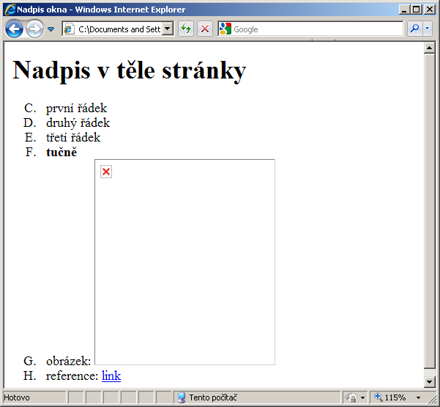

Slide 21
<html>
</html>
<head>
</head>
<title>Nadpis okna</title>
<body bgcolor=“cream”>
</body>
<h2>Podnadpis úrovně 2</h2>
<table border="1">
</table>

Slide 22
<html>
</html>
<head>
</head>
<title>Nadpis okna</title>
<body bgcolor=“cream”>
</body>
<h2>Podnadpis úrovně 2</h2>
<table border="1">
</table>
<tr>
</tr>

Slide 23
<html>
</html>
<head>
</head>
<title>Nadpis okna</title>
<body bgcolor=“cream”>
</body>
<h2>Podnadpis úrovně 2</h2>
<table border="1">
</table>
<tr>
</tr>
<tr>
</tr>
<tr> </tr>

Slide 24
<html>
</html>
<head>
</head>
<title>Nadpis okna</title>
<body bgcolor=“cream”>
</body>
<h2>Podnadpis úrovně 2</h2>
<table border="1">
</table>
<tr>
</tr>
<td>alpha</td>
<tr>
</tr>
<tr> </tr>

Slide 25
<html>
</html>
<head>
</head>
<title>Nadpis okna</title>
<body bgcolor=“cream”>
</body>
<h2>Podnadpis úrovně 2</h2>
<table border="1">
</table>
<tr>
</tr>
<td>alpha</td>
<td>beta</td>
<td>gama</td>
<tr>
</tr>
<tr> </tr>

Slide 26
<html>
</html>
<head>
</head>
<title>Nadpis okna</title>
<body bgcolor=“cream”>
</body>
<h2>Podnadpis úrovně 2</h2>
<table border="1">
</table>
<tr>
</tr>
<td>alpha</td>
<td>beta</td>
<td>gama</td>
<tr>
</tr>
<td>red</td>
<td>blue</td>
<td>green</td>
<tr> </tr>
<td>1</td>
<td>2</td>
<td>3</td>

Slide 27
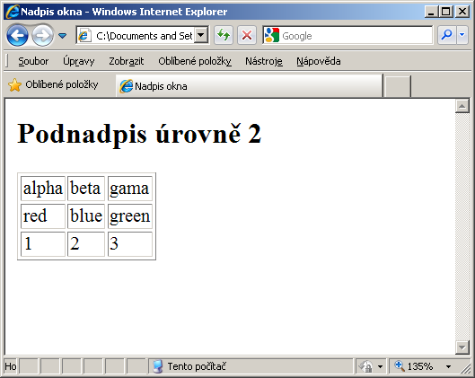

Slide 28
HTML, speciální znaky
< | &lt;
> | &gt;

Slide 29
HTML, speciální znaky
< | &lt;
> | &gt;
& | &amp;

Slide 30
HTML, speciální znaky
< | &lt;
> | &gt;
& | &amp;
nedělitelná mezera | &nbsp;
° | &deg;

Slide 31
HTML, speciální znaky
< | &lt;
> | &gt;
& | &amp;
nedělitelná mezera | &nbsp;
° | &deg;
α | &alpha;
δ | &delta;
Δ | &Delta;

Slide 32
HTML, kde umístit
free web server, např. webzdarma.cz
ve škole:
server fsh.fs.cvut.cz
adresář /loginname/public_html
(ve škole vytvoříme jen public_html)
přístupný veřejně na adrese
http://users.fs.cvut.cz/~loginname
(pokud neobsahuje žádný ze souborů index.htm, index.html, index.php, zobrazí veřejně seznam souborů v adresáři)

Slide 33
Cascading Style Sheets (CSS)
Slouží k formátování a sjednocování vzhledu stránek.
Formát souboru:
h1 { color: pink; }
body { background-color: #000000; background-image: url(images/bg.gif); background-repeat: no-repeat; background-position: left top; }

Slide 34
Úkoly
Zadání:
http://iat.fs.cvut.cz/pps/cv6/
(obsahuje velmi dlouhý návod na html)
Návod na připojení CSS souboru:
http://iat.fs.cvut.cz/web/cv/cv1.htm
(nečíst celé)
Klasický návod na ruční tvorbu webu:
https://www.jakpsatweb.cz/
(pokud se orientujete, položte dotaz na Google.com)

